Slide 1

2024
Presentación Capstone
Integrantes:
-Angelo Gonzalez
-Fabian Palma
Profesor:
-Helton Smith Bustos

Slide 2
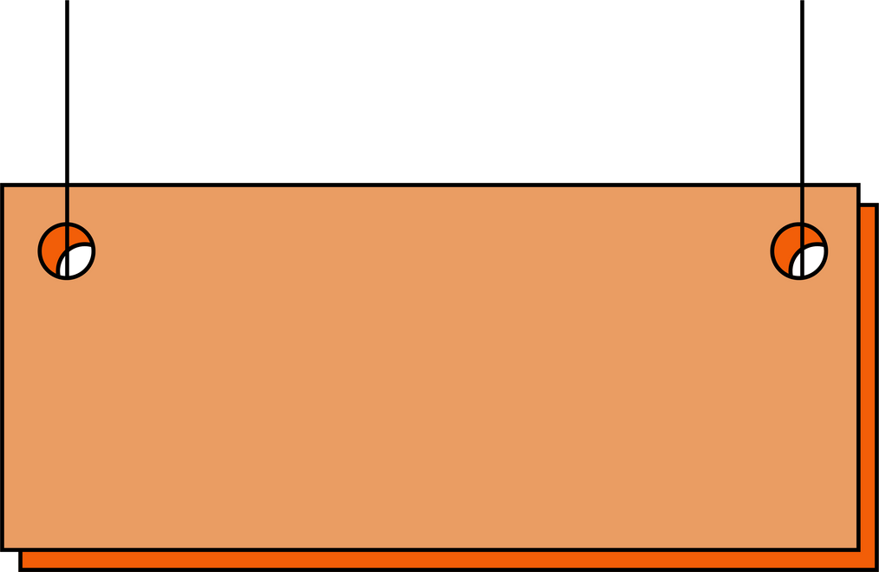

¿Que es el Proyecto APT?
Proyecto APT
¿Nuestro Aporte en el Proyecto APT?
¿Cual será nuestra metodología a desarrollar?

Slide 3



Contexto

Slide 4



¿Que es GymGPT?

Slide 5

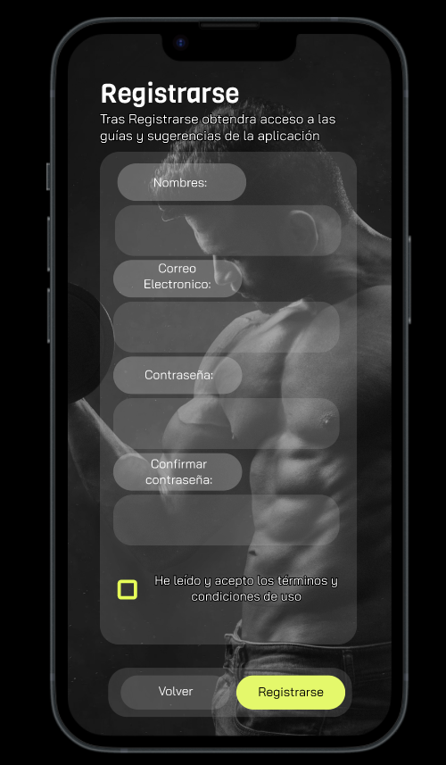
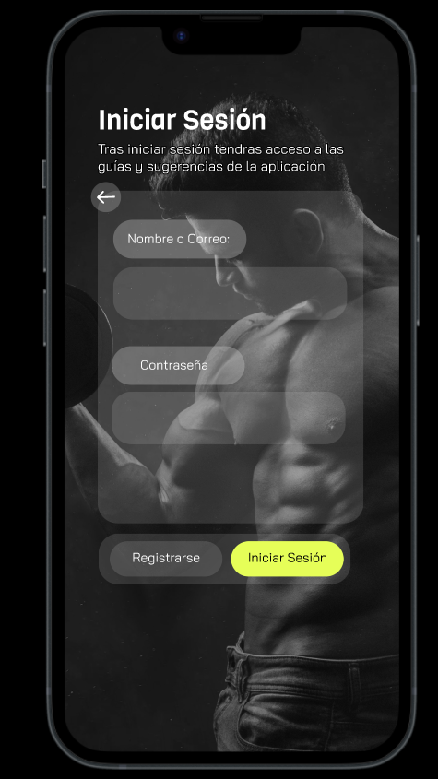

Slide 6
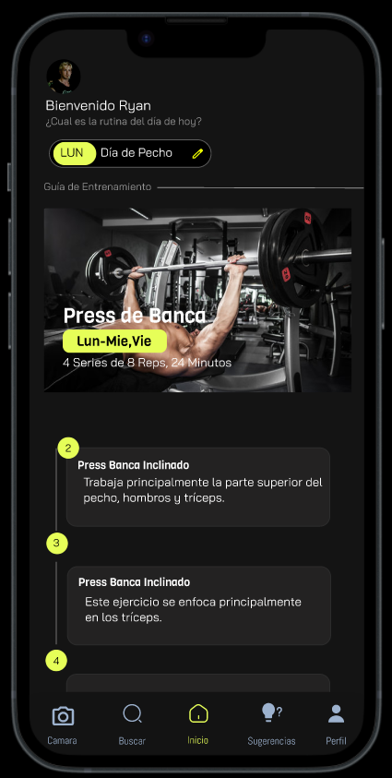
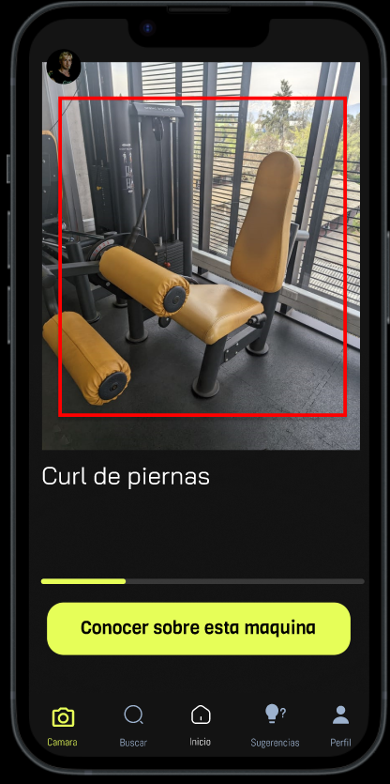
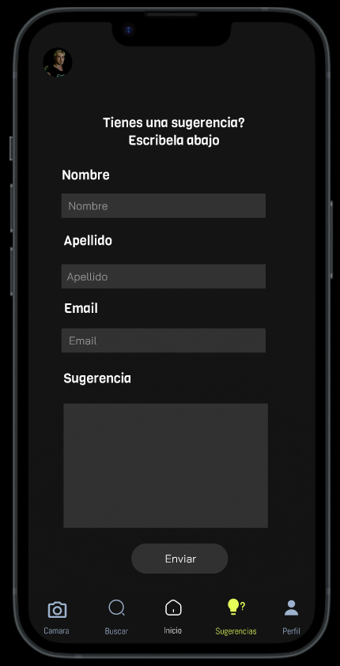

Slide 7
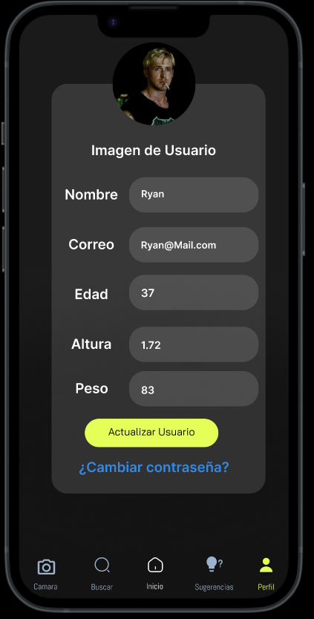
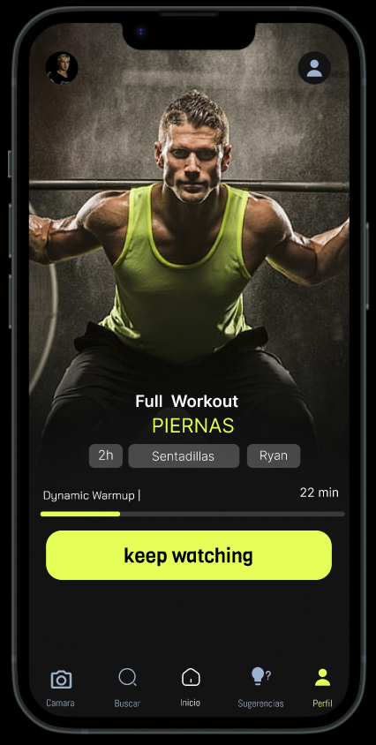

Slide 8



Fase 1
Documentación y presentacion del proyecto
Plan de Implementación
Fase 2
Desarrollo e Implementación de tecnologías
Fase 2
-Pruebas de calidad-
Marcha Blanca

Slide 9

Conclusión

Slide 10

Agradecimientos

Slide 11

¡Muchas gracias
por su atención!

Slide 12




















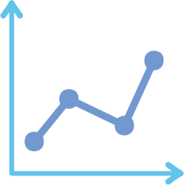

Elementos

